Slide 1
计算机组成与系统结构
第6章 中央处理器(CPU)

Slide 2
本章内容
CPU（Central Processing Unit）主要负责获取程序中的每条指令、译码所获取的指令、针对指令指定的数据完成指定顺序的操作。
本章主要介绍CPU的结构及控制器的设计方法。
CPU的功能、结构、微操作
硬布线控制器设计
微程序控制器设计
CPU性能的测量与提高
多核与多线程技术
CPU实例

Slide 3
计算机组成与系统结构
第6章 中央处理器(CPU)
6.1 CPU的功能、结构、微操作

Slide 4
6.1.1 CPU的功能
CPU的功能需求：
操作（操作码）
寻址方式
寄存器
I/O模块接口
存储器模块接口
中断处理机构
CPU的组成：
数据通路DP（datapath） 存储单元/寄存器组⬄ALU
控制单元CU（control unit，即控制器）：负责进行顺序操作，并确保适当的数据在适当的时刻出现在需要它的地方。
CPU的任务：
1. 取指令、译码指令、完成指令指定顺序的操作。
2. 确定指令的执行顺序（确定下条指令的地址）。
Notes:
⬄

Slide 5
6.1.2 基础的 RISC-V 系统结构
The input to the control unit is the 7-bit opcode field from the instruction.
The outputs of the control unit consist of
two 1-bit signals that are used to control multiplexors (ALUSrc and MemtoReg),
three signals for controlling reads and writes in the register file and data memory (RegWrite, MemRead, and MemWrite),
a 1-bit signal used in determining whether to possibly branch (Branch),
and a 2-bit control signal for the ALU (ALUOp).
An AND gate is used to combine the branch control signal and the Zero output from the ALU; the AND gate output controls the selection of the next PC.
Notice that PCSrc is now a derived signal, rather than one coming directly from the control unit. Thus, we drop the signal name in subsequent figures.

Slide 6
6.1.2 基础的 RISC-V 系统结构
本实例由Patterson团队提供，可实现：
访存指令 ld、sd
算术逻辑指令 add、sub、and、or
条件分支指令 beq
假设每条指令执行用一个时钟周期。

Slide 7
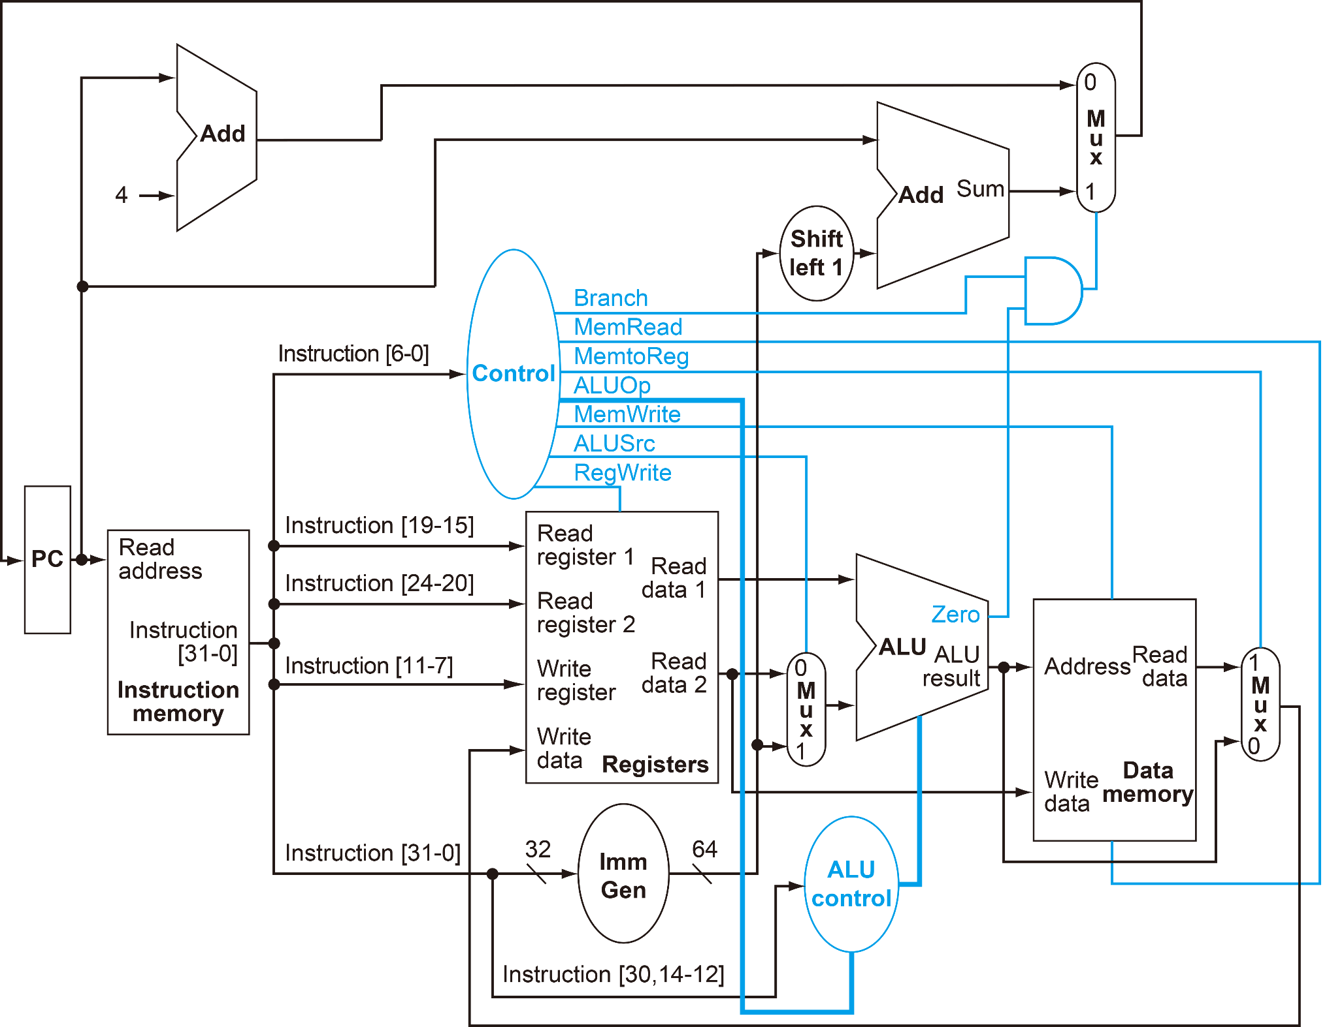
opcode
rs1
rs2
寄存器地址
rd
哈佛结构
RISC-V :
The simple datapath
with the control unit
funct3
哈佛结构
2bit

Slide 8
6.1.2 基础的 RISC-V 系统结构
控制信号及作用
控制信号 | 作 用
ALUSrc | 有效时, 第二个ALU操作数是符号扩展的12位数据(在指令中)。 无效时, 第二个ALU操作数来自第二个寄存器组的输出(Read data 2)。
MemtoReg | 有效时，写入寄存器的数据来自数据存储器。 无效时，写入寄存器的数据来自ALU。
RegWrite | 有效时，Write data 端的数据写入 Write register 端选中的寄存器中。
MemRead | 有效时， 由 Address 端指定地址的数据存储单元内容读出到 Read data 端。
MemWrite | 有效时，由 Address 端指定地址的数据存储单元内容被替换为 Write data 端输入的数据。
Branch | 有效时，当前指令是分支指令。
ALUOp | 2位，由指令 opcode 字段译码生成，用于确定欲执行指令的类型，再与 funct7 和 funct3 字段译码来产生 ALU 控制单元的4位输出， 该4位编码直接控制 ALU 完成具体运算。

Slide 9
6.1.2 基础的 RISC-V 系统结构
【例】
说明CPU处理下列指令时的信息流顺序(步骤)。
（1）add x1,x2,x3 R型加法指令
（2）ld x1,offset(x2) I型加载寄存器指令
（3）beq x1,x2,offset B型相等分支指令

Slide 10
① PC←PC+4
① 取指令
③ 加法运算
② 读x2和x3寄存器
add x1,x2,x3
④ 结果写入寄存器x1

Slide 11
① PC←PC+4
① 取指令
② 读x2寄存器
③ 加法运算
④ 读数据 存储器
x2寄存器数据
符号位扩展的12位立即数
ld x1,offset(x2)
⑤ 结果写入寄存器x1

Slide 12
④ 根据Zero条件将Mux输出写回PC
① PC←PC+4
PC的内容(加4之前)
符号位扩展、左移1位 的12位立即数
③ 加法运算
① 取指令
② 读x1寄存器
③ 减法运算
X1的数据
② 读x2寄存器
X2的数据
beq x1,x2,offset

Slide 13
6.1.3 某简化CPU的功能与结构
图6.3
计算机系统模型
CPU
寄存器组
简
化
的
单
总
线
结
构
的
CPU
CPU内部总线
R0
无缓存
无虚存
无多任务
内存与CPU速度一样
ALU
PSW
Rn-1
SP
暂存器Y
(M)DR
DB
算术、布尔
逻辑
(M)AR
AB
DB
主存
储器
PC
系统总线
AB
CB
暂存器Z
IR
DB
I/O
接
口
I/O
设
备
内部控制信号
AB
控制器
CU
CB
CB
时钟
时序产生器
图6.2 单总线数据通路CPU内部结构图

Slide 14
6.1.4 微操作
在执行一条指令的过程中，由CPU完成的一组操作构成一个指令周期（Instruction Cycle）。
取指令子周期（Fetch Cycle）
执行指令子周期（Execute Cycle）
中断子周期（Interrupt Cycle）
取数子周期
执行子周期
存数子周期
CPU周期 或 机器周期
取指子周期 取数子周期 执行子周期 中断子周期
中断
禁止
有操
作数
取下条
指令
取操作数
执行
指令
检查中断
处理中断
开始
中断
允许
指令
指令周期及 CPU操作
无操作数
结束

Slide 15
6.1.4 微操作 一、微操作与微命令
指令周期、CPU周期、微操作
程序执行
指令周期
指令周期
指令周期
……
指令周期
取指
……
执行
中断
CPU周期
μop
μop
μop
μop
μop
μop
μop
……
节拍周期
图6.5 程序执行示意图

Slide 16
6.1.4 微操作 一、微操作与微命令
微操作：处理器（CPU）的基本或原子操作。
CPU可以实现的、不可分解的操作动作
以含有一个寄存器传递（移进、移出）操作为标志
每一个微操作是通过控制器将控制信号发送到相关部件上引起部件动作而完成的。
这些控制微操作完成的控制信号称为微命令
微命令是由控制器产生的
AR←PC；PC_{out}，AR_{in}
数据通路
微操作
微命令
一个至多个微命令同时有效， 可以实现一个特定的微操作。

Slide 17
6.1.4 微操作 二、微操作流程
1. 时序信号的产生
CPU执行指令需要三种时序信号：
指令周期：执行一条指令所用的时间
CPU周期：完成一个子周期所用的时间
节拍周期：完成一个微操作所用的时间

Slide 18
6.1.4 微操作 二、微操作流程
1. 时序信号的产生
CPU的时序信号：
主频Clock
指令周期
CPU周期(取指)
M1
CPU周期(取数)
M2
CPU周期(执行)
M3
节拍脉冲 T1
T1
T1
T1
节拍脉冲 T2
T2
T2
T2
节拍脉冲 T3
T3
T3
T3
节拍脉冲 T4
T4
T4
T4
节拍周期T：完成各种CPU微操作所需时间的最大者， 常作为定义CPU时钟周期T_{clock}或时钟频率f_{clock}的依据。

Slide 19
6.1.4 微操作 二、微操作流程
1. 时序信号的产生 (1)节拍周期信号的产生
节拍周期T：完成各种CPU微操作所需时间的最大者，常作为定义CPU时钟周期T_{clock}或时钟频率f_{clock}的依据。
CPU执行程序有严格的时间顺序性，通常利用时序电路为控制器提供所需的时序信号。最基本的时序信号为节拍，它可由顺序脉冲发生器也称脉冲分配器或节拍脉冲发生器产生。
节拍脉冲发生器分计数型和移位型两类。

Slide 20
6.1.4 微操作 二、微操作流程
1. 时序信号的产生 (1)节拍周期信号的产生
状态利用率高
需要采取措施消除竞争冒险
不定长 CPU周期
计数型节拍脉冲发生器（节拍数≤16）

Slide 21
6.1.4 微操作 二、微操作流程
1. 时序信号的产生 (1)节拍周期信号的产生
没有竞争冒险问题
状态利用率低
不定长 CPU周期
移位型节拍脉冲发生器（节拍数≤8）

Slide 22
6.1.4 微操作 二、微操作流程
1. 时序信号的产生 (1)节拍周期信号的产生
74LS199 Function Table
INPUTS |  |  |  |  |  |  | OUTPUTS
CLEAR | SHIFT/ LOAD | CLOCK INHIBIT | CLOCK | SERIAL J K |  | PARALLEL A . . . H | Q_{A} | Q_{B} | Q_{C} | … | Q_{H}
L | X | X | X | X | X | X | L | L | L | … | L
H | X | L | L | X | X | X | Q_{A0} | Q_{B0} | Q_{C0} | … | Q_{H0}
H | L | L | ↑ | X | X | a . . . h | a | b | c | … | h
H | H | L | ↑ | L | H | X | Q_{A0} | Q_{A0} | Q_{Bn} | … | Q_{Gn}
H | H | L | ↑ | L | L | X | L | Q_{An} | Q_{Bn} | … | Q_{Gn}
H | H | L | ↑ | H | H | X | H | Q_{An} | Q_{Bn} | … | Q_{Gn}
H | H | L | ↑ | H | L | X | Q_{An} | Q_{An} | Q_{Bn} | … | Q_{Gn}
H | X | H | ↑ | X | X | X | Q_{A0} | Q_{B0} | Q_{C0} | … | Q_{H0}

Slide 23
6.1.4 微操作 二、微操作流程
1. 时序信号的产生 (2)CPU周期(机器周期)信号的产生
若干个节拍组成一个CPU周期
CPU周期可以设计为定长与不定长两种
定长CPU周期：CPU周期中的节拍数固定→实现简单
将CPU周期中的节拍数规定为所有指令子周期所需时间节拍数的最大者
对于操作比较简单的指令，会出现空闲节拍，造成指令执行时间增长，CPU速度降低
不定长CPU周期：根据指令的不同子周期动态地确定CPU周期的节拍数
节拍脉冲发生器中的计数器按最长CPU周期设计
利用CPU周期结束信号END动态地调整实际的CPU周期长度（节拍数）

Slide 24
6.1.4 微操作 二、微操作流程
1. 时序信号的产生 (2)CPU周期(机器周期)信号的产生
CPU的时序信号
不定长 指令周期
CPU周期信号产生电路及时序图

Slide 25
6.1.4 微操作 二、微操作流程
1. 时序信号的产生 (3)指令周期的结束
若干个CPU周期组成一个指令周期。
指令周期也可以设计为定长与不定长两种。
定长：指令周期的结束以CPU周期计数器计数到最大值为标志。
不定长：在一个指令周期结束的那一刻，控制单元必须发出控制信号使计数器回归到计数的初始状态下。

Slide 26
6.1.4 微操作 二、微操作流程
数据通路
2. 取指周期
一个简单的取指周期可由3个步骤、4个微操作组成：
T1: AR←PC ;PC的内容传送到AR
T2: DR←Memory[AR]，Mread
;由AR规定的存储单元的内容(当前指令)传送到DR
PC←PC+I
;PC内容加I形成下条指令地址，I为指令长度
T3: IR←DR ;DR的内容传送到IR
组合微操作：
T1: AR←PC
T2: DR←Memory[AR]，Mread
T3: PC←PC+I
IR←DR
取指周期也被称作公操作。
微操作/微命令序列
组合微操作的规则：
遵守操作发生的顺序
避免冲突
(总线竞争、资源冲突)

Slide 27
6.1.4 微操作 二、微操作流程
3. 中断周期
在执行周期结束时有一个检测，用来确定被允许的中断是否已出现，若是，中断周期产生。
中断周期微操作序列举例：
T1: DR←PC
;PC的内容传送到DR加以保护，以便实现从中断返回
T2: AR←Save_Address
;中断断点信息保护区的存储单元地址传送到AR
T3: PC←Routine_Address ;中断服务程序首地址送入PC
T3: Memory[AR]←DR，Mwrite
;将老PC的内容保存于内存（如堆栈）中

Slide 28
6.1.4 微操作 二、微操作流程
数据通路
4. 执行周期
微操作/微命令序列
（1）MOV R0，R1
实现将寄存器R1的内容传送至寄存器R0中。
执行周期的微操作序列为：
T1：R0←R1 ;将R1中的数据传送到R0
（2）MOV R0，X
实现将存储单元X中的内容传送至寄存器R0中。
执行周期的微操作序列为：
T1：AR←IR(地址字段)
;将指令中的存储器地址X传送到AR，IR(地址字段)=X
T2：DR←Memory[AR]，Mread
;从存储单元X中读出的数据传送到DR
T3：R0←DR ;DR的内容传送到R0

Slide 29
6.1.4 微操作 二、微操作流程
数据通路
4. 执行周期
微操作/微命令序列
（3）MOV （R1），R0
将寄存器R0的内容传送至由寄存器R1间接寻址的存储单元中。执行周期的微操作序列：
T1: AR←R1 ;将R1中的存储单元地址传送到AR
T2: DR←R0 ;R0中的数据传送到DR
T3: Memory[AR]←DR，Mwrite
;将DR的内容写入指定的存储单元中

Slide 30
6.1.4 微操作 二、微操作流程
数据通路
4. 执行周期
微操作/微命令序列
（4）ADD R1，R0
将寄存器R0的内容与寄存器R1的内容相加并将结果存入R1。
执行周期的微操作序列：
T1: Y←R0 ;将R0中的数据传送到暂存器Y中
T2: Z←R1+Y
;R1中数据与Y中数据加载至ALU做加法，结果暂存于Z中
T3: R1←Z ;将暂存器Z的内容传送到R1中

Slide 31
6.1.4 微操作 二、微操作流程 4. 执行周期
（5）SUB R0，(X)
实现寄存器R0中的被减数减去存储器地址X间接寻址的存储单元中的减数、将差值传送至寄存器R0中。
执行周期的微操作序列：
T1: AR←IR(地址字段)
;将指令中的存储器地址X传送到AR，IR(地址字段)=X
T2: DR←Memory[AR]，Mread
;减数所在存储单元的地址传送到DR
T3: AR←DR ;DR的内容传送到AR
T4: DR←Memory[AR]，Mread
;再次访问存储单元，读出的减数传送到DR
T5: Y←R0
;将R0中的被减数传送到暂存器Y，假设ALU规定被减数在Y中
T6: Z←Y﹣DR
;Y中被减数和DR中减数加载至ALU做减法，结果暂存于Z
T7: R0←Z ;将暂存器Z的内容传送到R0中
微操作/微命令序列
数据通路
Notes:
教材是DR送Y。

Slide 32
6.1.4 微操作 二、微操作流程
数据通路
4. 执行周期
（6） IN R0，P
从I/O地址为P的I/O设备(接口)中输入数据并存入寄存器R0中。
执行周期的微操作序列：
T1: AR←IR(地址字段)
;将指令中的I/O地址P传送到AR，IR(地址字段)＝P
T2: DR←IO[AR]，IOread
;从I/O设备(接口)中输入的数据传送到DR
T3: R0←DR ;DR的内容传送到R0
微操作/微命令序列

Slide 33
6.1.4 微操作 二、微操作流程
数据通路
4. 执行周期
（7） OUT P，R0
将寄存器R0中的数据输出到I/O地址为P的I/O设备(接口)中。
执行周期的微操作序列：
T1：AR←IR(地址字段)
;将指令中的I/O地址P传送到AR，IR(地址字段)＝P
T2：DR←R0 ;R0的内容传送到DR
T3：IO[AR]←DR，IOwrite
;将DR的内容输出至指定的I/O设备(接口)中
微操作/微命令序列

Slide 34
6.1.4 微操作 二、微操作流程
数据通路
4. 执行周期
（8） JUMP X
无条件跳转指令，实现将程序执行地址从当前跳转指令所在位置转移到存储器地址为X处。
执行周期的微操作序列：
T1：PC←IR(地址字段)
;将指令中的存储器地址X传送到PC，IR(地址字段)＝X
微操作/微命令序列

Slide 35
6.1.4 微操作 二、微操作流程
数据通路
4. 执行周期
（9）JZ offs
采用相对寻址的条件跳转指令。当条件为真（即零标志ZF=1）时，程序发生跳转；条件为假（即零标志ZF=0）时，程序顺序执行下条指令。跳转地址=PC+offs，offs为带符号的地址偏移量。与该指令相应的执行周期的微操作序列为：
If (ZF=1) then
{
T1：Y←IR(地址字段)
;将指令中偏移地址offs送入暂存器Y，IR(地址字段)= offs
T2：Z←PC+Y
;PC中当前地址与Y中偏移地址加载至ALU, 相加, 结果暂存于Z
T3：PC←Z ;将暂存器Z中的跳转地址传送到PC中
}
微操作/微命令序列

Slide 36
6.1.4 微操作 二、微操作流程
数据通路
4. 执行周期
（10） PUSH R0
实现将寄存器R0中的数据压入到堆栈中。
执行周期的微操作序列：
T1: SP←SP-n ;将SP指向新栈顶，n为一次压栈的字节数
DR←R0
T2: AR←SP
T3: Memory [AR]←DR，Mwrite
;将R0的内容写入堆栈新栈顶处
微操作/微命令序列

Slide 37
6.1.4 微操作 二、微操作流程
数据通路
4. 执行周期
（11） POP R0
实现将堆栈栈顶的数据弹出至寄存器R0中。
执行周期的微操作序列：
T1: AR←SP
T2: DR←Memory[AR]，Mread
T3: R0←DR ;堆栈栈顶处的内容传送到R0
SP←SP+n ;将SP指向新栈顶，n为一次弹出的字节数
微操作/微命令序列

Slide 38
6.1.4 微操作 二、微操作流程
数据通路
4. 执行周期
微操作/微命令序列
（12）CALL (X)
子程序调用指令。将程序执行地址从当前调用指令所在位置转移到以存储器地址X间接寻址的存储单元处，并保存返回地址。
执行周期的微操作序列：
T1：SP←SP﹣n ;将SP指向新栈顶，n为PC的字节数
DR←PC
T2：AR←SP
T3：Memory [AR]←DR，Mwrite
;将PC中的返回地址保存在堆栈新栈顶处
T4：AR←IR(地址字段)
;将指令中的存储器地址X传送到AR，IR(地址字段)=X
T5：DR←Memory[AR]，Mread
T6：PC←DR ;从存储单元X中读出的子程序首地址传送到PC

Slide 39
6.1.4 微操作 二、微操作流程
数据通路
4. 执行周期
微操作/微命令序列
（13）RET
子程序返回指令，实现从堆栈栈顶处获得子程序调用时保存的返回主程序的地址。
与该指令相应的执行周期的微操作序列为：
T1: AR←SP
T2: DR←Memory[AR]，Mread
T3: PC←DR ;堆栈栈顶处的返回地址送入PC
SP←SP+ n ;将SP指向新栈顶，n为PC的字节数

Slide 40
6.1.5 控制器的组成
控制器应完成的任务：
产生微命令（即控制信号）。
按节拍产生微命令。
指令寄存器IR
指令译码器
I₁ I₂ …… I_{K}
时序产生器
T₁
T₂
T_{N}
控制单元
CU
时
钟
Flags
…
C₁ C₂ …… C_{M}
控制信号
图6.6 控制单元模型

Slide 41
6.1.4 控制器的组成
设计者在设计控制器之前需要做以下工作：
定义计算机基本硬件组成和基本指令系统；
基于定义的硬件结构，针对每条指令，描述CPU完成的微操作；
确定控制单元应该完成的功能，即何时产生何种微命令。
两种设计控制器的通用方法：
硬布线控制（Hardwired Control）设计法
微程序控制（Microprogrammed Control）或 微码控制（Microcoded Control）设计法

Slide 42
计算机组成与系统结构
第6章 中央处理器(CPU)
6.2 硬布线控制器设计

Slide 43
6.2 硬布线控制器设计
控制器模型
控制单元： 顺序逻辑电路（sequential logic circuit）或 有限状态机（finite-state machine）， 可以产生规定顺序的控制信号， 这些信号与输入到控制单元的指令操作码、 状态码相对应。
设计目标：
最少的元器件
最快的操作速度

Slide 44
6.2.1 RISC-V 系统控制单元设计
输入或输出 | 信号名称 | R型 | ld | sd | beq
输入 | I[6] | 0 | 0 | 0 | 1
 | I[5] | 1 | 0 | 1 | 1
 | I[4] | 1 | 0 | 0 | 0
 | I[3] | 0 | 0 | 0 | 0
 | I[2] | 0 | 0 | 0 | 0
 | I[1] | 1 | 1 | 1 | 1
 | I[0] | 1 | 1 | 1 | 1
输出 | ALUSrc | 0 | 1 | 1 | 0
 | MemtoReg | 0 | 1 | X | X
 | RegWrite | 1 | 1 | 0 | 0
 | MemRead | 0 | 1 | 0 | 0
 | MemWrite | 0 | 0 | 1 | 0
 | Branch | 0 | 0 | 0 | 1
 | ALUOp1 | 1 | 0 | 0 | 0
 | ALUOp0 | 0 | 0 | 0 | 1

Slide 45
6.2.1 RISC-V 系统控制单元设计
I[6]
I[5]
输入
I[4]
I[3]
I[2]
I[1]
I[0]
与或逻辑
ld
sd
beq
输出
R型
ALUSrc
MemtoReg
RegWrite
MemRead
MemWrite
Branch
ALUOp1
ALUOp0
控制单元的结构化实现

Slide 46
6.2.2 某简化CPU 控制单元设计
计数型 节拍脉冲 发生器
方法1：一级时序（只产生节拍信号）
实现指令 SUB R0, (X)功能的微操作序列：
T1: AR←PC ;取指令阶段
T2: DR←Memory[AR]，Mread
PC←PC+I
T3: IR←DR
T4: AR←IR(地址字段) ;执行指令阶段
T5: DR←Memory[AR]，Mread
T6: AR←DR
T7: DR←Memory[AR]，Mread
T8: Y←R0
T9: Z←Y﹣DR
T10: R0←Z
移位型 节拍脉冲 发生器
数据通路
控制器模型
CPU的时序信号

Slide 47
6.2.2 某简化CPU 控制单元设计
方法2：两级时序（产生节拍和CPU周期两种时间信号）
实现指令 SUB R0, (X)功能的微操作序列：
M1： ;取指CPU周期
T1: AR←PC
T2: DR←Memory[AR]，Mread
PC←PC+I
T3: IR←DR
M2： ;执行CPU周期
T1: AR←IR(地址字段)
T2: DR←Memory[AR]，Mread
T3: AR←DR
T4: DR←Memory[AR]，Mread
T5: Y←R0
T6: Z←Y﹣DR
T7: R0←Z
CPU周期信号 产生电路
数据通路
方法1
采用两个CPU周期
CPU的时序信号

Slide 48
6.2.2 某简化CPU 控制单元设计
方法2：两级时序（产生节拍和CPU周期两种时间信号）
实现指令SUB R0, (X)功能的微操作序列：
M1： ;取指CPU周期
T1: AR←PC
T2: DR←Memory[AR]，Mread
PC←PC+I
T3: IR←DR
M2： ;取数CPU周期
T1: AR←IR(地址字段)
T2: DR←Memory[AR]，Mread
T3: AR←DR
T4: DR←Memory[AR]，Mread
M3： ;执行CPU周期
T1: Y←R0
T2: Z←Y-DR
T3: R0←Z
CPU周期信号 产生电路
数据通路
方法2
采用三个CPU周期
CPU的时序信号

Slide 49
6.2.2 某简化CPU 控制单元设计
控制器的输出信号：
各寄存器的读写信号。
具有自增、自减功能的寄存器 (PC、SP)的加1、减1信号。
内存的读、写信号， 接口的读、写信号。
控制ALU的信号。 （加、减、与、或、移位）
控制器的输入信号：
程序状态字 PSW (标志寄存器 Flags): 零标志位 ZF
时序信号
指令寄存器 IR

Slide 50
6.2.2 某简化CPU 控制单元设计
控制器的输出信号：
PC_{in}为程序计数器的锁存输入控制信号；
PC_{out}为程序计数器的输出允许控制信号；
PC+1为程序计数器的自动增量（如自动加1）控制信号；
IR_{in}为指令寄存器的锁存输入控制信号；
IR_{out}为指令寄存器的输出允许控制信号；
SP_{in}为指令寄存器的锁存输入控制信号；
SP_{out}为指令寄存器的输出允许控制信号；
SP+1为堆栈指示器的自动增量（如自动加n）控制信号；
SP-1为堆栈指示器的自动减量（如自动减n）控制信号；
Ri_{in}为通用寄存器Ri（0≤i≤n-1）的锁存输入控制信号；
Ri_{out}为通用寄存器Ri（0≤i≤n-1）的输出允许控制信号；

Slide 51
6.2.2 某简化CPU 控制单元设计
控制器的输出信号：
Y_{in}为暂存器Y的锁存输入控制信号；
Z_{out}为暂存器Z的输出允许控制信号；
AR_{in}为地址寄存器向CPU内部总线的锁存输入控制信号；
AR_{out}为地址寄存器面向系统总线的输出允许控制信号；
DRI_{in}为双端口数据寄存器面向CPU内部总线的锁存输入控制信号；
DRI_{out}为双端口数据寄存器面向CPU内部总线的输出允许控制信号；
DRS_{in}为双端口数据寄存器面向系统总线的锁存输入控制信号；
DRS_{out}为双端口数据寄存器面向系统总线的输出允许控制信号；
Mread为从主存储器读出信息的读控制信号；
Mwrite为将信息写入到主存储器的写控制信号；
IOread为从I/O设备输入信息的读控制信号；
IOwrite为将信息写入到I/O设备的写控制信号；

Slide 52
6.2.2 某简化CPU 控制单元设计
控制器的输出信号：
ADD为加载至ALU的加法运算控制信号；
SUB为加载至ALU的减法运算控制信号；
AND为加载至ALU的逻辑与运算控制信号；
OR为加载至ALU的逻辑或运算控制信号；
SHL为加载至ALU的逻辑左移控制信号；
SHR为加载至ALU的逻辑右移控制信号；
ROL为加载至ALU的循环左移控制信号；
ROR为加载至ALU的循环右移控制信号；
以上共33个控制信号（假设只有R0、R1两个通用寄存器）
……

Slide 53
6.2.2 某简化CPU 控制单元设计
控制器的输出信号：
各寄存器的读写信号。
具有自增、自减功能的寄存器 (PC、SP)的加1、减1信号。
内存的读、写信号， 接口的读、写信号。
控制ALU的信号。 （加、减、与、或、移位）
控制器的输入信号：
程序状态字 PSW (标志寄存器 Flags): 零标志位 ZF
时序信号
指令寄存器 IR

Slide 54
6.2.2 某简化CPU 控制单元设计
控制器的输入信号：时序信号 —— 两级时序
（产生节拍和CPU周期信号）
Notes:
两级时序：产生“节拍”和“CPU周期”两种时间信号。
定长CPU周期：CPU周期中的节拍数固定 → 实现简单
* 将CPU周期中的节拍数规定为：所有CPU周期所需时间节拍数的最大者
* 对于操作比较简单的指令，会出现空闲节拍，造成指令执行时间增长，CPU速度降低

Slide 55
6.2.2 某简化CPU 控制单元设计
控制器的输入信号：时序信号 —— 一级时序
（只产生节拍信号）

Slide 56
6.2.2 某简化CPU 控制单元设计
控制器的输入信号： 指令寄存器IR的内容
MOV R0 , R1
MOV R0 , X
MOV (R1) , R0
ADD R1 , R0
SUB R0 , (X)
IN R0 , P
OUT P , R0
JUMP X
JZ offs
PUSH R0
POP R0
CALL (X)
RET
指令集：

Slide 57
6.2.2 某简化CPU 控制单元设计
公操作取指周期
执行周期，支持的指令：
MOV R1, R0
MOV R0, X
MOV (R1), R0
ADD R1, R0
SUB R0, (X)
IN R0, P
OUT P, R0
节拍 | 微操作序列 | 微命令序列
T1 | AR←PC | PC_{out} ，AR_{in}
T2 | DR←Memory[AR] | AR_{out} ，Mread ，DRS_{in}
T3 | PC←PC+I，IR←DR | PC+1 ，DRI_{out} ，IR_{in}
JUMP X
JZ offs
PUSH R0
POP R0
CALL (X)
RET
主存地址
主存地址
AR_{out}、PC_{out}
Mread
数据
数据
AR_{in}
DRS_{in}

Slide 58
6.2.2 某简化CPU 控制单元设计 执行周期
指令：
（1）MOV R0, R1
源操作数为寄存器寻址
节拍 | 微操作序列 | 微命令序列
T1 | R0←R1 | R1_{out} ，R0_{in}
（2）MOV R0, X
源操作数为直接寻址
节拍 | 微操作序列 | 微命令序列
T1 | AR←IR(地址字段) | IR_{out} ，AR_{in}
T2 | DR←Memory[AR] | AR_{out} ，Mread ，DRS_{in}
T3 | R0←DR | DRI_{out} ，R0_{in}

Slide 59
6.2.2 某简化CPU 控制单元设计 执行周期
指令：
（3）MOV (R1), R0
目的操作数为寄存器间接寻址
节拍 | 微操作序列 | 微命令序列
T1 | AR←R1 | R1_{out} ，AR_{in}
T2 | DR←R0 | R0_{out} ，DRI_{in}
T3 | Memory[AR]←DR | AR_{out} ，DRS_{out} ，Mwrite

Slide 60
6.2.2 某简化CPU 控制单元设计 执行周期
指令：
（4）ADD R1, R0
源/目的操作数为寄存器寻址
节拍 | 微操作序列 | 微命令序列
T1 | Y←R0 | R0_{out} ，Y_{in}
T2 | Z←R1+Y | R1_{out} ，ADD
T3 | R1←Z | Z_{out} ，R1_{in}

Slide 61
6.2.2 某简化CPU 控制单元设计 执行周期
指令：
（5）SUB R0, (X)
源操作数为间接寻址
节拍 | 微操作序列 | 微命令序列
T1 | AR←IR(地址字段) | IR_{out} ，AR_{in}
T2 | DR←Memory[AR] | AR_{out} ，Mread ，DRS_{in}
T3 | AR←DR | DRI_{out} ，AR_{in}
T4 | DR←Memory[AR] | AR_{out} ，Mread ，DRS_{in}
T5 | Y←R0 | R0_{out} ，Y_{in}
T6 | Z←Y﹣DR | DRI_{out} ，SUB
T7 | R0←Z | Z_{out} ，R0_{in}
取数
减法
Notes:
教材是DR送暂存器Y

Slide 62
6.2.2 某简化CPU 控制单元设计 执行周期
指令：
（6）IN R0, P
注意与“MOV R0 , P”指令的区别
节拍 | 微操作序列 | 微命令序列
T1 | AR←IR(地址字段) | IR_{out} ，AR_{in}
T2 | DR←IO[AR] | AR_{out} ，IOread ，DRS_{in}
T3 | R0←DR | DRI_{out} ，R0_{in}
（7）OUT P, R0
注意与“MOV P , R0”指令的区别
节拍 | 微操作序列 | 微命令序列
T1 | AR←IR(地址字段) | IR_{out} ，AR_{in}
T2 | DR←R0 | R0_{out} ，DRI_{in}
T3 | IO[AR]←DR | AR_{out} ，DRS_{out} ，IOwrite

Slide 63
6.2.2 某简化CPU 控制单元设计 执行周期
指令：
（8）JUMP X
节拍 | 微操作序列 | 微命令序列
T1 | PC←IR(地址字段) | IR_{out} ，PC_{in}
（9）JZ offs
节拍 | 微操作序列 | 微命令序列
T1 T2 T3 | ZF=1： Y←IR(地址字段) Z←PC+Y PC←Z | IR_{out} ，Y_{in} PC_{out} ，ADD Z_{out} ，PC_{in}

Slide 64
6.2.2 某简化CPU 控制单元设计 执行周期
指令：
（10）PUSH R0
节拍 | 微操作序列 | 微命令序列
T1 | SP←SP-n，DR←R0 | SP-1，R0_{out} ，DRI_{in}
T2 | AR←SP | SP_{out} ，AR_{in}
T3 | Memory[AR]←DR | DRS_{out} ，AR_{out} ，Mwrite
小地址
R0
DR
SP
大地址

Slide 65
6.2.2 某简化CPU 控制单元设计 执行周期
指令：
（11）POP R0
节拍 | 微操作序列 | 微命令序列
T1 | AR←SP | SP_{out} ，AR_{in}
T2 | DR←Memory[AR] | AR_{out} ，Mread ，DRS_{in}
T3 | R0←DR，SP←SP+n | DRI_{out} ，R0_{in} ，SP+1
小地址
SP
R0
DR
大地址

Slide 66
6.2.2 某简化CPU 控制单元设计 执行周期
PUSH PC
MOV PC , X
指令：（12）CALL (X)
节拍 | 微操作序列 | 微命令序列
T1 | SP←SP﹣n，DR←PC | SP-1 ，PC_{out} ，DRI_{in}
T2 | AR←SP | SP_{out} ，AR_{in}
T3 | Memory [AR]←DR | AR_{out} ，DRS_{out} ，Mwrite
T4 | AR←IR(地址字段) | IR_{out} ，AR_{in}
T5 | DR←Memory[AR] | AR_{out} ，Mread ，DRS_{in}
T6 | PC←DR | DRI_{out} ，PC_{in}
（13）RET
POP PC
节拍 | 微操作序列 | 微命令序列
T1 | AR←SP | SP_{out} ，AR_{in}
T2 | DR←Memory[AR] | AR_{out} ，Mread ，DRS_{in}
T3 | PC←DR，SP←SP+n | DRI_{out} ，PC_{in} ，SP+1

Slide 68
6.2.2 某简化CPU 控制单元设计
CPU的时序信号
PC_{OUT}信号：
所有 指令
两级时序
一级时序
PC_{out}出现在：
取指周期（定义为第1个CPU周期M1）的T1节拍，
指令JZ offs执行周期（假设为第2个CPU周期M2）的T2节拍（当ZF=1时）
指令CALL (X)执行周期的T1节拍
……
生成PC_{out}的逻辑表达式为：
两级时序： PC_{out}＝ M1·T1 ＋ M2·T2·JZ(相对寻址)·(ZF=1) ＋ M2·T1·CALL(间接寻址) ＋ ······
一级时序： PC_{out}＝ T1 ＋ T5·JZ(相对寻址)·(ZF=1) ＋ T4·CALL(间接寻址) ＋ ······

Slide 69
6.2.2 某简化CPU 控制单元设计
AR_{in}信号：
AR_{in}出现在：
取指周期的T1节拍
指令 MOV R0,X 和指令 MOV (R1),R0 执行周期的T1节拍
指令 SUB R0,(X) 执行周期的T1和T3节拍
指令 IN R0,P 和指令 OUT P,R0 执行周期的T1节拍
指令 PUSH R0 执行周期的T2节拍
指令 POP R0 执行周期的T1节拍
指令 CALL (X) 执行周期的T2和T4节拍
指令 RET 执行周期的T1节拍
……
生成AR_{in}的逻辑表达式为：

Slide 70
6.2.2 某简化CPU 控制单元设计
AR_{in}信号：
AR_{in}出现在：
生成AR_{in}的逻辑表达式为：
两级时序 AR_{in} ＝ M1·T1＋M2·T1·MOV(源操作数直接寻址+目的操作数寄存器间接寻址)＋M2·(T1+T3)·SUB(源操作数间接寻址)＋M2·T1·(IN(直接寻址)＋OUT(直接寻址))＋M2·T2·PUSH＋M2·T1·POP＋M2·(T2+T4)·CALL(间接寻址)＋M2·T1·RET＋······
一级时序 AR_{in} ＝ T1＋T4·MOV(源操作数直接寻址+目的操作数寄存 器间接寻址)＋(T4+T6)·SUB(源操作数间接寻址)＋ T4·(IN(直接寻址)＋OUT(直接寻址))＋T5·PUSH＋ T4·POP＋(T5+T7)·CALL(间接寻址)＋T4·RET＋······
所有 指令
CPU的时序信号

Slide 71
6.2.2 某简化CPU 控制单元设计
Mread信号：
Mread出现在：
取指周期的T2节拍
在指令 MOV R0,X 执行周期的T2节拍
指令 SUB R0,(X) 执行周期的T2和T4节拍
指令 POP R0 执行周期的T2节拍
指令 CALL (X) 执行周期的T5节拍
指令 RET 执行周期的T2节拍
……
生成Mread的逻辑表达式为：
两级时序： Mread ＝ M1·T2＋M2·T2·MOV(源操作数直接寻址) ＋M2·(T2+T4)·SUB(源操作数间接寻址) ＋M2·T2·POP＋M2·T5·CALL(间接寻址) ＋M2·T2·RET＋······
所有 指令

Slide 72
6.2.2 某简化CPU 控制单元设计
Mread信号：
Mread出现在：
取指周期的T2节拍
在指令 MOV R0,X 执行周期的T2节拍
指令 SUB R0,(X) 执行周期的T2和T4节拍
指令 POP R0 执行周期的T2节拍
指令 CALL (X) 执行周期的T5节拍
指令 RET 执行周期的T2节拍
……
生成Mread的逻辑表达式为：
一级时序： Mread ＝ T2＋T5·MOV(源操作数直接寻址) ＋(T5+T7)·SUB(源操作数间接寻址) ＋T5·POP＋T8·CALL(间接寻址) ＋T5·RET＋······
所有 指令

Slide 73
6.2.2 某简化CPU 控制单元设计
由控制单元产生并加载到CPU内外的全部控制信号均可用下述形式表述：
第n个节拍
第m个CPU周期
指令译码器的第j个输出
两级时序：
第k个CPU内部状态标志或CPU外部请求信号
在执行指令I_{j}时，若状态F_{k}满足要求，则在第m个CPU周期M_{m}的第n个节拍T_{n}，控制单元发出C_{i}控制命令，即在M_{m}、T_{n}、I_{j}和F_{k}同时有效时，C_{i}有效。
一级时序：

Slide 74
6.2 硬布线控制器设计
控制器模型
小结：
每个控制信号的逻辑表达式就是一个与或逻辑方程式。
用一个与或逻辑电路就可以实现该控制信号的生成。
将所有控制信号的与或逻辑电路组合在一起就构成了硬布线控制单元。
时间信息、指令信息、状态信息是硬布线控制单元的输入，控制信号是硬布线控制单元的输出。
采用硬布线法设计控制器的特点：
一旦完成了控制器的设计，改变控制器行为的唯一方法就是重新设计控制单元 → 修改不灵活
在现代复杂的处理器中，需要定义庞大的控制信号逻辑方程组 → 与或组合电路实现困难
⇨ 微程序设计法

Slide 75
计算机组成与系统结构
第6章 中央处理器(CPU)
6.3 微程序控制器设计

Slide 76
6.3.1 微程序控制原理
指导思想：用软件方法组织和控制数据处理系统的信息传送，并最终用硬件实现。
基本思想：依据微程序顺序产生一条指令执行时所需的全部控制信号。
相当于把控制信号存储起来，因此又称存储控制逻辑方法。

Slide 77
6.3.1 微程序控制原理
主存储器（RAM+ROM）
程序
CPU
暂存器
寄存器
指令
运算器
取指令、执行指令
系 统 总 线
控制器
I/O接口
I/O接口
I/O设备
I/O设备

Slide 78
6.3.1 微程序控制原理
控制器
控制存储器（ROM）
IR
微
程序
运算器
寄存器
微
指令
CPU内部总线
暂存器
取微指令、执行微指令
控制电路
（译码、 时序逻辑、 分支逻辑、 多路选择）
CPU内部总线
控制信号
控制信号
主存读写、接口读写

Slide 79
6.3.1 微程序控制原理
主存储器
程序
CPU
指令
取指令、执行指令
系 统 总 线
控制器
I/O接口
I/O接口
I/O设备
I/O设备

Slide 80
6.3.1 微程序控制原理
一、微指令
对在一个时间单位（节拍）内出现的一组微操作 进行描述的语句称作微指令（microinstruction）。
一个微指令序列称作微程序（microprogram）或 固件（firmware）。
通过一组微指令产生的控制信号，使一条指令中的所有微操作得以实现，从而实现一条指令的功能。
指令、微程序、微指令的关系：
一条机器指令
T₁： 微操作1（命令1，命令2，…）
微操作2（命令1，命令2）
……
T_{j}： 微操作i（命令1，命令2，…）
……
T_{m}：微操作n（命令1）
微指令1
一个微程序
微指令j
微指令m

Slide 81
6.3.1 微程序控制原理
一、微指令
一条（机器）指令对应一个微程序，该微程序包含从取指令到执行指令一个完整微操作序列对应的全部微指令，它被存入一个称为控制存储器（control memory）的ROM中。
在控制存储器中存放着指令系统中定义的所有指令的微程序。
微指令周期：一条微指令执行的时间（包括从控制存储器中取得微指令和执行微指令所用时间）。
微指令的一般格式：
地址域 | 控制域
生成下条微指令地址
产生控制信号

Slide 82
6.3.1 微程序控制原理
指令寄存器
二、微程序控制器的 一般结构和 工作原理
控制单元
译码器1
状态
时钟
时序
逻辑
微地址寄存器
read
控制存储器
微指令寄存器
下一地址及控制
译码器2
CPU内部控制信号
到系统总线的控制信号
图6.10 微程序控制器的一般结构

Slide 83
6.3.1 微程序控制原理
二、微程序控制器的一般结构和工作原理
控制存储器（CM）
微指令长度
微程序占用的存储单元数
微指令寄存器μIR、微地址寄存器μAR
时序逻辑
依据时钟按节拍为控制存储器提供读出控制信号。
在微程序运行时依据CPU内外状态（ALU标志、中断请求、DMA请求等）和当前微指令地址域的信息生成下一条微指令地址，并将其装入到微地址寄存器中。

Slide 84
6.3.1 微程序控制原理
二、微程序控制器的一般结构和工作原理
微程序控制器在一个时钟周期内完成如下工作：
时序逻辑电路给控制存储器发出read命令；
从微地址寄存器μAR指定的控存单元读出微指令，送入微指令寄存器μIR；
根据微指令寄存器的内容，产生控制信号，给时序逻辑提供下条微地址信息；
时序逻辑根据来自微指令寄存器的下条微地址信息和CPU内外状态，给微地址寄存器加载一个新的微地址。

Slide 85
6.3.2 微指令设计
微指令的一般格式：
地址域：决定如何取得微指令
控制域：微指令的执行
设计微指令需要从两方面考虑：
微指令的长度 → 减少控制器占CPU集成芯片的面积
微指令的执行时间 → 提高CPU的工作速度

Slide 86
6.3.2 微指令设计 一、微指令地址的生成
下一条微指令的地址有三种可能：
由指令寄存器确定的微程序首地址： 每一个指令周期仅出现一次，且仅出现在刚刚获取一条指令之后。
下一条顺序地址 下一条微指令地址＝当前微指令地址＋1
分支跳转地址
无条件和条件跳转
两分支和多分支跳转
两地址格式（断定方式）
单地址格式（计数方式，增量方式）
可变格式

Slide 87
6.3.2 微指令设计 一、微指令地址的生成
1. 两地址格式 （断定方式）
IR
译码及转换
地址
选择
微程序首地址
状态标志
分支逻辑
多路选择器
时序
μAR
跳转地址
顺序地址
CM
μIR
AC
地址1
地址2
控制域
条件选择
图6.11 两地址格式的分支控制逻辑

Slide 88
6.3.2 微指令设计 一、微指令地址的生成
2. 单地址格式
（计数方式， 增量方式）
IR
译码及转换
加载 分支 地址
微程序首地址
状态标志
分支逻辑
多路选择器
时序
μPC
加1
复位
跳转地址
CM
硬件代价极低
μPC利用率高
微指令长度被有效地缩短
μIR
AC
地址
控制域
分支控制
图6.12 单地址格式的分支控制逻辑

Slide 89
6.3.2 微指令设计 一、微指令地址的生成
3. 可变格式
使任何微指令执行时不存在无用信息：让微指令在顺序执行时只提供控制信号的产生，需要分支时再提供跳转地址。→ 可变格式微指令
两种微指令格式
控制微指令 S＝0
转移微指令 S＝1
控制存储器存储单元的位数L应设计为： L＝max{Lc，Lj} Lc ＝控制微指令长度，Lj＝转移微指令长度
标识S | 控制域
标识S | 分支控制 | 地址字段

Slide 90
6.3.2 微指令设计 一、微指令地址的生成
3. 可变格式
IR
译码及转换
加载 分支 地址
微程序首地址
状态标志
分支逻辑
多路选择器
时序
μPC
加1
复位
分支控制AC
跳转地址
CM
μIR
S
控制域/地址域
S=1
门
S=0
图6.15 可变格式的分支控制逻辑 （设S=0，控制微指令；S=1，跳转微指令）
译码器

Slide 91
6.3.2 微指令设计 一、微指令地址的生成
4. 三种地址域格式的比较
两地址格式
分支逻辑较简单，下条微指令地址可以快速生成
地址域较长，微指令较长，控存单元需要较多的位数
单地址格式
减少了指令的长度，控制存储器的容量大为减小
微程序计数器加1的速度决定了顺序地址产生的时间
可变格式
长度最短，要求控存单元的位数最少
专用的跳转微指令：微程序的长度增加，控存单元数量增加，机器指令执行时间增长
下条微指令地址的生成时间与单地址格式基本一致

Slide 92
6.3.2 微指令设计 二、微指令控制域编码
水平型微指令（horizontal microinstruction） 多个控制信号同时有效 → 多个微操作同时发生。
垂直型微指令（vertical microinstruction） 类似于机器指令，利用微操作码的不同编码来表示不同的微操作功能。

Slide 93
6.3.2 微指令设计 二、微指令控制域编码
1. 水平型微指令控制域的编码
(1) 直接表示法（水平编码）
可以在同一个时间有效的控制信号称为相容信号，具有相容性；
不能在同一个时间有效的控制信号称为互斥信号，具有互斥性。
控制信号
……
下一微地址
控制域
图6.16 直接表示法
Notes:
如果共8个通用寄存器，共需33+12＝45个控制信号，控制域共45位。

Slide 94
6.3.2 微指令设计 二、微指令控制域编码
1. 水平型微指令控制域的编码
(2) 译码法（垂直编码）
采用编码的方法表示控制信号。
可以极大地缩短微指令控制域的长度。
各控制信号需要通过不同的微指令在不同时间来产生，所以各控制信号是相斥的，这也被称为垂直编码。
不能实现一个节拍提供多个控制信号的任务，从而使指令周期的节拍数增多，微程序中包含的微指令数量增多，（机器）指令执行时间增长。

Slide 95
6.3.2 微指令设计 二、微指令控制域编码
1. 水平型微指令控制域的编码
(3) 字段译码法（字段编码） 将控制域分为若干字段，字段内垂直编码，字段间水平编码。
互斥的信号放在同一字段
相容的信号放在不同字段
若各字段的编码相互独立，则通过各字段独立译码就可以获得计算机系统的全部控制信号，这被称作直接译码方式。
若某些字段的编码相互关联，则关联字段要通过两级译码才能获得相关的控制信号，这被称作间接译码方式。

Slide 96
6.3.2 微指令设计 二、微指令控制域编码
1. 水平型微指令控制域的编码
(3) 字段译码法 （字段编码）
字段 字段 字段
译码器
译码器
译码器
译码器
字段 字段 字段
控制信号
（b）间接译码
译码器
译码器
译码器
图6.16 字段译码法
控制信号
（a）直接译码

Slide 97
6.3.2 微指令设计 二、微指令控制域编码
1. 水平型微指令控制域的编码
(3) 字段译码法（字段编码）
每个字段中要设计一个无效控制信号的编码
若控制域的某字段有m位，则可以提供2^{m}-1个控制信号的编码
字段组织的有效方法：
按功能组织：把功能类同的各控制信号放在同一字段中。
按资源组织：把加载到同一部件上的各控制信号放在同一字段中。

Slide 98
6.3.2 微指令设计 二、微指令控制域编码
1. 水平型微指令控制域的编码
数据通路
(3) 字段译码法（字段编码）
按功能 | 按功能 | 按资源 | 按资源 | 按功能 /资源 | 按资源 | 按资源
字段1 (4位) | 字段2 (4位) | 字段3 (2位) | 字段4 (3位) | 字段5 (4位) | 字段6 (2位) | 字段7 (2位) | 字段8
NOP 0000 R0_{in} 0001 R1_{in} 0010 …… R7_{in} 1000 IR _{in} 1001 Y_{in} 1010 AR_{in} 1011 DRI_{in} 1100 DRS_{in} 1101 | NOP 0000 R0_{out} 0001 R1_{out} 0010 …… R7_{out} 1000 IR_{out} 1001 Z_{out} 1010 AR_{out} 1011 DRI_{out} 1100 DRS_{out} 1101 | NOP 00 PC_{in} 01 PC_{out} 10 PC+1 11 | NOP 000 SP_{in} 001 SP_{out} 010 SP+1 011 SP-1 100 | NOP 0000 ADD 0001 SUB 0010 AND 0011 OR 0100 SHL 0101 SHR 0110 ROL 0111 ROR 1000 | NOP 00 Mread 01 Mwrite 10 | NOP 00 IOread 01 IOwrite 10 | 其他信号
*NOP为无效控制信号
表6.3 一种控制域字段的组织和编码
Notes:
控制域共21位。

Slide 99
6.3.2 微指令设计 二、微指令控制域编码
1. 水平型微指令控制域的编码
数据通路
(3) 字段译码法（字段编码）
按功能 | 按功能 | 按功能/资源 | 按资源
字段1(4位) | 字段2(4位) | 字段3(4位) | 字段4(3位) | 字段5
NOP 0000 R0_{in} 0001 R1_{in} 0010 …… R7_{in} 1000 IR _{in} 1001 Y_{in} 1010 AR_{in} 1011 DRI_{in} 1100 DRS_{in} 1101 PC_{in} 1110 SP_{in} 1111 | NOP 0000 R0_{out} 0001 R1_{out} 0010 …… R7_{out} 1000 IR_{out} 1001 Z_{out} 1010 AR_{out} 1011 DRI_{out} 1100 DRS_{out} 1101 PC_{out} 1110 SP_{out} 1111 | NOP 0000 ADD 0001 SUB 0010 AND 0011 OR 0100 SHL 0101 SHR 0110 ROL 0111 ROR 1000 PC+1 1001 SP+1 1010 SP-1 1011 | NOP 000 Mread 001 Mwrite 010 IOread 011 IOwrite 100 | 其他信号
*NOP为无效控制信号
DRS_{out} 1101
表6.4 优化后的 字段组织和编码
1100
Notes:
控制域共15位。

Slide 100
6.3.2 微指令设计 二、微指令控制域编码
1. 水平型微指令控制域的编码
(3) 字段译码法（字段编码）
也可以对字段进行关联设计，使一个域用于解释另一个域。
表6.3 采用间接译码方式的字段编码
…… | 字段 i(2位) | 字段 i +1(2位) | ……
 | NOP 00 算术 01 逻辑 10 移位 11 | ADD 00 SUB 01
 |  | AND 00 OR 01
 |  | SHL 00 SHR 01 ROL 10 ROR 11

Slide 101
6.3.2 微指令设计 二、微指令控制域编码
2. 垂直型微指令控制域的编码
微操作码 | 微操作对象
采用与机器指令相似的格式
微操作码：指示作何种微操作 固定长度、可变长度
微操作对象： 为微操作提供所需的操作数（常量或地址） 一个、多个
特点：
控制域紧凑、短小
并行能力差，微程序长，执行速度减慢→ 在计算机系统中大量引入并行机制，使得少量的控制信号就可以引起较多的微操作同时完成→ 三总线结构的ALU

Slide 102
6.3.2 微指令设计 二、微指令控制域编码
3. 水平型与垂直型微指令的比较
水平型微指令特性：
需要较长的微指令控制域；
可以表示高度并行的控制信号；
对控制域提供的控制信息只需较少的译码电路，甚至不需要译码。
垂直型微指令特性：
需要较短的微指令控制域；
并行微操作的表示能力有限；
对控制信息必须译码。

Slide 103
6.3.2 微指令设计 二、微指令控制域编码
4. 微指令控制域编码设计实例
IBM system/360 Model 50的微指令：由90位构成，其中有21个字段的控制域、5个字段的地址域和3个校验位。（水平型）
0 | 1 |  | 6 |  |  | 19 | 24 | 25 |  | 31 | 32 55
P1 | 3 | 2 | 6 | 4 | 3 | 5 |  | 3 | 3 | P2 | 3 | 5 | 4 | 2 | 1 | 1 | 1 | 3 | 2 | 2
* | 控制域 |  | CM寻址信息 |  |  | 控制域 | 未用 | 控制域 |  | * | 控制域
*P1：1～30位的校验； P2：32～55位的校验
56 | 57 |  |  |  |  | 72 |  | 83 | 89
P3 | 4 | 3 | 1 | 3 | 4 | 6 | 5 |  | 6
* | 控制域 |  |  |  |  | CM寻址信息 |  | 未用 | 控制域
*P3：57～89位的校验
图6.19 IBM system/360 Model 50的微指令格式

Slide 104
6.3.2 微指令设计 二、微指令控制域编码
4. 微指令控制域编码设计实例
IBM system/370 Model 145的微指令：由32位构成 （垂直型）
微操作码：指定应完成的微操作
微操作数：如CPU寄存器的地址
下一条微指令地址的信息
0 | 8 | 16 | 24 31
控制域 （微操作码） | 微操作数1 | 微操作数2 | CM寻址信息
图6.20 IBM system/370 Model 145的微指令格式

Slide 105
6.3.3 微程序设计 1. 微程序结构
(1) 一条指令对应一段完整的微程序

Slide 106
启动地址 | · · 取指微程序段 · Jump to Opcode Routine | 取指微程序段
MOV微程序首地址 | · · MOV执行微程序段 · · · 取指微程序段 · Jump to Opcode Routine | MOV指令微程序
ADD微程序首地址 | · · ADD执行微程序段 · · · 取指微程序段 · Jump to Opcode Routine | ADD指令微程序
SUB微程序首地址 | · · SUB执行微程序段 · · · 取指微程序段 · Jump to Opcode Routine | SUB指令微程序
 | · · ·
CALL微程序首地址 | · · CALL执行微程序段 · · · 取指微程序段 · Jump to Opcode Routine | CALL指令微程序
图6.21 控制存储器 组织结构1
一条指令对应 一段完整的 微程序
Jump to Opcode Routine 表示依据指令操作码跳转到 相应指令微程序首地址

Slide 107
6.3.3 微程序设计 1. 微程序结构
(2) 将微程序中的公共部分设计成 微子程序进行公共调用

Slide 108
图6.22 控制存储器组织结构2
启动地址/ Fetch: | · · 获取指令 · Jump to Operand or Execute | 取指微子程序
Interrupt: | · · 中断响应处理 · Jump to Fetch | 中断处理微子程序
 | …… | 其他微子程序段
Operand: | · · 获取操作数 · Jump to Execute | 取操作数微子程序
Execute: | Jump to Opcode Routine | 执行微子程序
MOV微程序首地址 | · · MOV执行操作 · Jump to Fetch or Interrupt | MOV指令微程序
ADD微程序首地址 | · · ADD执行操作 · Jump to Fetch or Interrupt | ADD指令微程序
SUB微程序首地址 | · · SUB执行操作 · Jump to Fetch or Interrupt | SUB指令微程序
 | …… | 其他指令微程序
CALL微程序首地址 | · · CALL执行操作 · Jump to Fetch or Interrupt | CALL指令微程序
Jump to Operand or Execute：有操作数时跳转到取操作数微子程序，无操作数时跳转到执行微子程序
Jump to Fetch：跳转到取指令微子程序
Jump to Execute：跳转到执行微子程序
Jump to Opcode Routine：依据指令操作码跳转到相应指令微程序首地址
Jump to Fetch or Interrupt：无中断请求时跳转到取指令微子程序，有中断请求时跳转到中断处理子程序

Slide 109
6.3.3 微程序设计 2. 编写微程序
编写微程序要做两件事：
按照设计好的微指令格式，将指令微操作（微命令）序列按每节拍一条微指令写出每条微指令的具体编码；
按照选定的微程序结构，将微指令组织成微程序或微子程序。
微指令格式：
控 制 域 |  |  |  | 地址域
字段1(4) | 字段2(4) | 字段3(4) | 字段4(3) | AC(1)
表6.6 微程序首地址的生成
字段定义
微程序首地址 | 指令操作码(4) | 指令寻址方式(4) | JA(4)
控存启动地址 | 0 | 0 | 0
MOV R0, X | 1 | 6 | 0
ADD R1, R0 | 2 | 1 | 0
SUB R0, (X) | 3 | 7 | 0
… | … | … | …
Notes:
若AC=0，则下条顺序微指令地址由μPC提供；
若AC=1，则根据指令操作码和寻址方式信息跳转到微程序首地址。

Slide 110
6.3.3 微程序设计 2. 编写微程序
数据通路
微程序结构1
字段定义
微指令格式
表6.7 微程序段示例
微程序名 | 微 地址 | 微指令 |  |  |  |  | 节拍 | 微操作 | 微命令
取指 | 000H 001H 002H | 1011 1101 1001 | 1110 1011 1100 | 0000 0000 1001 | 000 001 000 | 0 0 1 | T1 T2 T3 | AR←PC DR←Memory[AR] PC←PC+I, IR←DR | PC_{out} ， AR_{in} AR_{out} ，Mread ，DRS_{in} PC+1，DRI_{out} ，IR_{in}
MOV R0, X | 160H 161H 162H 163H 164H 165H | 1011 1101 0001 1011 1101 1001 | 1001 1011 1100 1110 1011 1100 | 0000 0000 0000 0000 0000 1001 | 000 001 000 000 001 000 | 0 0 0 0 0 1 | T1 T2 T3 T4 T5 T6 | AR←IR(地址字段) DR←Memory[AR] R0←DR AR←PC DR←Memory[AR] PC←PC+I, IR←DR | IR_{out} ，AR_{in} AR_{out} ，Mread ，DRS_{in} DRI_{out} ，R0_{in} PC_{out} ， AR_{in} AR_{out} ，Mread ，DRS_{in} PC+1，DRI_{out} ，IR_{in}
ADD R1, R0 | 210H 211H 212H 213H 214H 215H | 1010 0000 0010 1011 1101 1001 | 0001 0010 1010 1110 1011 1100 | 0000 0001 0000 0000 0000 1001 | 000 000 000 000 001 000 | 0 0 0 0 0 1 | T1 T2 T3 T4 T5 T6 | Y←R0 Z←R1+Y R1←Z AR←PC DR←Memory[AR] PC←PC+I, IR←DR | R0_{out} ，Y_{in} R1_{out} ，ADD Z_{out} ，R1_{in} PC_{out} ， AR_{in} AR_{out} ，Mread ，DRS_{in} PC+1，DRI_{out} ，IR_{in}

Slide 111
6.3.3 微程序设计 2. 编写微程序
数据通路
微程序结构1
字段定义
微指令格式
表6.7 微程序段示例（续）
微程序名 | 微 地址 | 微指令 |  |  |  |  | 节拍 | 微操作 | 微命令
SUB R0, (X) | 370H 371H 372H 373H 374H 375H 376H 377H 378H 379H | 1011 1101 1011 1101 1010 0000 0001 1011 1101 1001 | 1001 1011 1100 1011 0001 1100 1010 1110 1011 1100 | 0000 0000 0000 0000 0000 0010 0000 0000 0000 1001 | 000 001 000 001 000 000 000 000 001 000 | 0 0 0 0 0 0 0 0 0 1 | T1 T2 T3 T4 T5 T6 T7 T8 T9 T10 | AR←IR(地址字段) DR←Memory[AR] AR←DR DR←Memory[AR] Y←R0 Z←Y﹣DR R0←Z AR←PC DR←Memory[AR] PC←PC+I，IR←DR | IR_{out} ，AR_{in} AR_{out} ，Mread ，DRS_{in} DRI_{out} ，AR_{in} AR_{out} ，Mread ，DRS_{in} R0_{out} ，Y_{in} DRI_{out} ，SUB Z_{out} ，R0_{in} PC_{out} ， AR_{in} AR_{out} ，Mread ，DRS_{in} PC+1，DRI_{out} ，IR_{in}
· · · | · · · | · · · |  |  |  |  | · · · | · · · | · · ·

Slide 112
6.3.4 微程序控制器设计
微程序控制器设计的基本原则：
速度快
快速产生下条微指令地址
快速获得微指令
快速产生控制信号
体积小
控制器中使用的器件数量
控制存储器的规模

Slide 113
6.3.4 微程序控制器设计
微程序控制器设计的基本步骤：
指令分析：得到指令微操作（微命令）序列
微命令分析：归类，相容性/互斥性检查
微指令及控制器结构设计
确定微指令地址域格式：两地址/单地址/可变格式
确定微指令控制域格式：水平/垂直/字段编码
微程序与控制存储器设计
控制存储器容量＝ 微指令长度×(平均微程序长度(微指令数)/一条指令)×指令数
选择微指令和微程序结构：结构1、结构2
确定微程序入口地址(首地址)的生成方法
微程序控制器实现
设计硬件逻辑电路并实现
编写微程序并存储到控制存储器中

Slide 114
计算机组成与系统结构
第6章 中央处理器(CPU)
6.4 微程序控制器与硬布线控制器的比较

Slide 115
6.4 微程序控制器与硬布线控制器的比较
微程序控制器
比硬布线控制器速度慢
设计简单化、规范化
功能可修改、可扩充
实现成本低，出错概率小
常用于CISC处理器控制器的实现
控制存储器容量＝ 微指令长度×平均每指令微程序长度(微指令数)×指令数
硬布线控制器
速度快
当计算机系统复杂时，设计困难
一旦实现，不可修改和扩充
常用于RISC处理器控制器的实现

Slide 116
计算机组成与系统结构
第6章 中央处理器(CPU)
6.5 CPU性能的测量与提高
6.5.1 CPU性能测量

Slide 117
6.5.1 CPU 性能测量
CPU 时间
CPI 与 IPC
MIPS
FLOPS

Slide 118
6.5.1 CPU 性能测量 1. CPU时间
CPU时间：CPU在运行某程序上所花费的时间。
响应时间：CPU时间与等待时间（包括用于磁盘访问、存储器访问、I/O操作、操作系统开销等时间）的总和。
假设计算机的时钟周期为T_{CLK}，执行某程序时，CPU需要使用N个时钟周期，那么，CPU执行该程序所用时间为：
CPU执行一段程序所用的时间与该程序所包含的指令数成正比 → 编译器、指令集

Slide 119
6.5.1 CPU 性能测量 1. CPU时间
【例6.23】计算机A执行某程序用时20s，时钟为1.5GHz，设计者现要构建计算机B，使它以10s的执行时间运行该程序。设计者已确定增加时钟频率是可行的，但会影响CPU设计的其余部分，使得计算机B需要1.2倍于计算机A的时钟数来运行该程序，那么，设计者为B应选择多大的时钟频率？
【解】

Slide 120
6.5.1 CPU 性能测量 1. CPU时间
【例6.23】计算机A执行某程序用时20s，时钟为1.5GHz，设计者现要构建计算机B，使它以10s的执行时间运行该程序。设计者已确定增加时钟频率是可行的，但会影响CPU设计的其余部分，使得计算机B需要1.2倍于计算机A的时钟数来运行该程序，那么，设计者为B应选择多大的时钟频率？
【解】

Slide 121
6.5.1 CPU 性能测量 2. CPI 与 IPC
CPI（Clock cycles per Instruction）：每条指令执行所用的时钟数。
IPC ：每时钟周期执行的指令数。
CPU执行一段程序所需时钟周期数
N = 该程序中的指令数I×平均的每条指令所用时钟周期数CPI

Slide 122
6.5.1 CPU 性能测量 2. CPI
有三方面的因素使得程序的CPI可能不同于CPU执行的CPI：
Cache行为发生变化
指令混合发生变化
分支预测发生变化
对于某基准程序，用CPI表示的CPU性能为：
影响CPU性能的三个关键因素：
CPI ：流水线性能、cache性能 随程序、随体系结构实现不同而变化
时钟频率：受CPU硬件工艺及结构影响
指令数：指令集的体系结构、编译技术

Slide 123
6.5.1 CPU 性能测量 2. CPI
有三方面的因素使得程序的CPI可能不同于CPU执行的CPI：
Cache行为发生变化
指令混合发生变化
分支预测发生变化
对于某基准程序，用CPI表示的CPU性能为：
表6.6 部分软硬件对I、CPI、f_{CLK}的影响
软件或硬件 | 算法 | 编程语言 | 编译器 | 指令集结构
影响 | I、可能CPI | I、CPI | I、CPI | I、CPI、f_{CLK}

Slide 124
6.5.1 CPU 性能测量 2. CPI
【例6.24】假设同一指令集结构有两种实现。计算机A的时钟周期为200ps，执行某程序时CPI =2.0；而计算机B的时钟周期为360ps，执行同一程序时CPI =1.2。执行该程序时，哪个计算机更快？

Slide 125
6.5.1 CPU 性能测量 2. CPI
【例6.24】假设同一指令集结构有两种实现。计算机A的时钟周期为200ps，执行某程序时CPI =2.0；而计算机B的时钟周期为360ps，执行同一程序时CPI =1.2。执行该程序时，哪个计算机更快？
【解】假设该程序包含I条指令，则
那么，两者的性能比为
所以，执行该程序时，计算机A的性能是计算机B的1.08倍。

Slide 126
6.5.1 CPU 性能测量 2. CPI
【例6.25】某个java程序在桌面处理机上运行15秒，一个新的java编译器生成的指令数仅是老编译器的0.6倍，然而CPI 增加为1.1倍。利用新的java编译器，我们能够期望这个java程序运行的有多快？

Slide 127
6.5.1 CPU 性能测量 2. CPI
【例6.25】某个java程序在桌面处理机上运行15秒，一个新的java编译器生成的指令数仅是老编译器的0.6倍，然而CPI 增加为1.1倍。利用新的java编译器，我们能够期望这个java程序运行的有多快？
【解】
利用老编译器运行该java程序的时间为T_{CPU} = 15s，而利用新编译器运行该java程序的时间为：

Slide 128
6.5.1 CPU 性能测量 3. MIPS
MIPS（million instructions per second）： CPU每秒钟执行的百万指令数。
MIPS参数的局限：
不能对指令集不同的计算机使用MIPS进行比较：MIPS只说明了指令执行速率，而没有考虑指令的能力。
计算机对所有程序没有单一的MIPS值：对于同一个计算机上的不同程序，MIPS是变化的。
MIPS会与性能反向变化。

Slide 129
6.5.1 CPU 性能测量 3. MIPS
【例6.26】
某计算机具有3类指令，测试
每类指令得到的CPI结果如下：
用两种不同的编译器对某个程序进行编译得到的各类指令的数量如下：
假设计算机的时钟率为4GHz，问：
① 根据MIPS，由哪个编译器生成的代码序列执行得更快？
② 根据执行时间，由哪个编译器生成的代码序列执行得更快？
时钟率为 4GHz | 每类指令的CPI
 | A | B | C
CPI | 1 | 2 | 3
时钟率为 4GHz | 每类指令的指令数（×10⁹）
 | A | B | C
编译器1 | 5 | 1 | 1
编译器2 | 10 | 1 | 1

Slide 130
6.5.1 CPU 性能测量 3. MIPS
编译器1
编译器2

Slide 131
6.5.1 CPU 性能测量 3. MIPS
【例6.27】
对某程序进行性能测试，
结果如右图所示。
① 哪个计算机具有较高的
MIPS 值？
② 哪个计算机更快？
【解】
测量 | 计算机A | 计算机B
指令数 | 10×10⁹ | 8×10⁹
时钟频率 | 4GHz | 4GHz
CPI | 1.0 | 1.1
对于给定的程序，计算机A具有较高的MIPS值；计算机B执行速度更快。

Slide 132
6.5.1 CPU 性能测量 4. FLOPS
FLOPS（Floating point operations per second）： CPU每秒完成的浮点运算次数。
FLOPS 可以用于不同计算机之间的比较。
FLOPS 参数有如下几种度量单位：
megaflop (MFLOPS，MF，10⁶ FLOPS)：million …
gigaflop (GFLOPS，GF，10⁹ FLOPS)：giga …
teraflop (TFLOPS，TF，10¹² FLOPS)：trillion …
petaflop (PFLOPS，PF，10¹⁵ FLOPS)：thousand trillion …
exaflop (EFLOPS，EF，10¹⁸ FLOPS)：quintillion …
国际超级计算机500强排名（TOP500） http://www.top500.org

Slide 133
6.5.1 CPU 性能测量 4. FLOPS
超级计算机
传统的科学研究
难度大 例如建造大型风洞
成本高 例如建造样机
周期长 例如等待气候的变化，天体的演化
危险 例如武器开发，药品，大气试验，电力系统分析

Slide 134
6.5.1 CPU 性能测量 4. FLOPS
超级计算机
基于计算机科学的科学研究
计算机模拟
并行处理(并行计算)技术：
用同时运行的多个处理机或计算机来处理同一任务， 从而大幅度提高任务的处理速度、缩短任务的处理时间。

Slide 135
6.5.1 CPU 性能测量 4. FLOPS
超级计算机
超级计算机的应用领域
天气预报 目前的中短期天气预报主要是根据气象卫星等观测的大气实况资料，通过求解描述天气演变过程的动力学方程组实现的，这种大规模的数值计算必须由超级计算机完成。
石油工业 石油勘探大多采用地震勘测的办法，即在地面进行爆破后，用探测仪器检测和采集震动反射波的大量数据，利用对这些数据计算、处理和分析结果确定地下储油位置。 石油勘探中大量数值的快速计算、处理和分析， 必需由高性能的超级计算机完成。

Slide 136
6.5.1 CPU 性能测量 4. FLOPS
超级计算机
超级计算机的应用领域
航空航天 流体力学、空气动力学
药品研制 利用超级计算机对药物研制、治疗效果和不良反应等进行模拟试验， 从而将新药的研发周期缩短3～5年且可显著降低研发成本。
图像处理
AI
核爆炸模拟 《全面禁止核试验条约》的签订之后，相关的一些国家开始转向利用大规模数值计算的方法进行核武器的模拟试验， 以评测核武器的各项性能， 这种应用对计算性能有着很高的要求。

Slide 137
6.5.1 CPU 性能测量 4. FLOPS
超级计算机
国际超级计算机500强排名
是美国田纳西大学、伯克利NERSC实验室和德国曼海姆大学一些专家为评价世界超级计算机性能而搞的民间学术活动，每年2次（6月、11月）排出世界上实际运行速度最快的前500台计算机系统。
开始于1993年。
排名的依据是线性代数软件包 Linpack 的实际测试数据，而峰值浮点运算速度作为参考值列出。
超级计算500强网站： http://www.top500.org

Slide 138

6.5.1 CPU 性能测量 4. FLOPS
TOP 10 Sites for November 2020
Rank | System | Cores | Rmax TFlop/s | Rpeak TFlop/s | Power kW
1 | Supercomputer Fugaku - Supercomputer Fugaku, A64FX 48C 2.2GHz, Tofu interconnect D, Fujitsu RIKEN Center for Computational Science Japan | 7,630,848 | 442,010.0 | 537,212.0 | 29,899
2 | Summit - IBM Power System AC922, IBM POWER9 22C 3.07GHz, NVIDIA Volta GV100, Dual-rail Mellanox EDR Infiniband, IBM DOE/SC/Oak Ridge National Laboratory United States | 2,414,592 | 148,600.0 | 200,794.9 | 10,096
3 | Sierra - IBM Power System AC922, IBM POWER9 22C 3.1GHz, NVIDIA Volta GV100, Dual-rail Mellanox EDR Infiniband, IBM / NVIDIA / Mellanox DOE/NNSA/LLNL United States | 1,572,480 | 94,640.0 | 125,712.0 | 7,438
4 | Sunway TaihuLight - Sunway MPP, Sunway SW26010 260C 1.45GHz, Sunway, NRCPC National Supercomputing Center in Wuxi China | 10,649,600 | 93,014.6 | 125,435.9 | 15,371
5 | Selene - NVIDIA DGX A100, AMD EPYC 7742 64C 2.25GHz, NVIDIA A100, Mellanox HDR Infiniband, Nvidia NVIDIA Corporation United States | 555,520 | 63,460.0 | 79,215.0 | 2,646
富岳
顶点
美国能源部科学办公室 /橡树岭国家实验室
美国能源部 /国家核安全局 /劳伦斯利弗莫尔国家实验室
AMD霄龙
Notes:
Rmax - Maximal LINPACK performance achieved
Rpeak - Theoretical peak performance

Slide 139
6.5.1 CPU 性能测量 4. FLOPS
TOP 10 Sites for November 2020
Rank | System | Cores | Rmax TFlop/s | Rpeak TFlop/s | Power kW
6 | Tianhe-2A - TH-IVB-FEP Cluster, Intel Xeon E5-2692v2 12C 2.2GHz, TH Express-2, Matrix-2000, NUDT National Super Computer Center in Guangzhou China | 4,981,760 | 61,444.5 | 100,678.7 | 18,482
7 | JUWELS Booster Module - Bull Sequana XH2000 , AMD EPYC 7402 24C 2.8GHz, NVIDIA A100, Mellanox HDR InfiniBand/ParTec ParaStation ClusterSuite, Atos Forschungszentrum Juelich (FZJ) Germany | 449,280 | 44,120.0 | 70,980.0 | 1,764
8 | HPC5 - PowerEdge C4140, Xeon Gold 6252 24C 2.1GHz, NVIDIA Tesla V100, Mellanox HDR Infiniband, Dell EMC Eni S.p.A. Italy | 669,760 | 35,450.0 | 51,720.8 | 2,252
9 | Frontera - Dell C6420, Xeon Platinum 8280 28C 2.7GHz, Mellanox InfiniBand HDR, Dell EMC Texas Advanced Computing Center/Univ. of Texas United States | 448,448 | 23,516.4 | 38,745.9
10 | Dammam-7 - Cray CS-Storm, Xeon Gold 6248 20C 2.5GHz, NVIDIA Tesla V100 SXM2, InfiniBand HDR 100, HPE Saudi Aramco Saudi Arabia | 672,520 | 22,400.0 | 55,423.6
德国尤利西研究中心
意大利埃尼集团 , 前身是意大利石油总公司
沙特阿拉伯国家石油公司

Slide 140
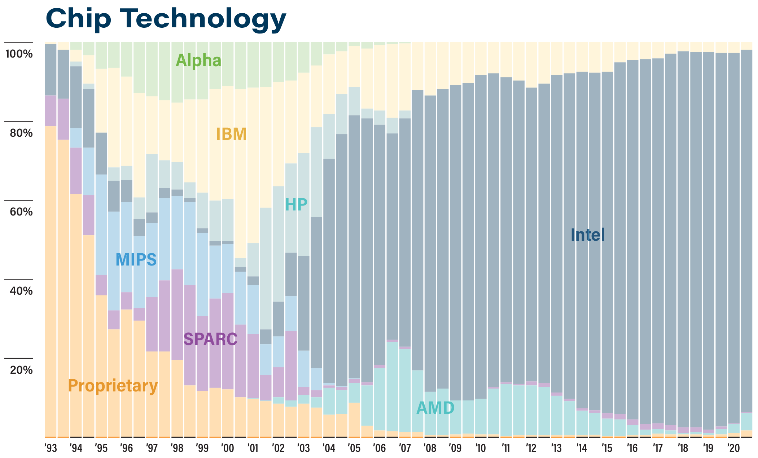
6.5.1 CPU 性能测量 4. FLOPS

Slide 141
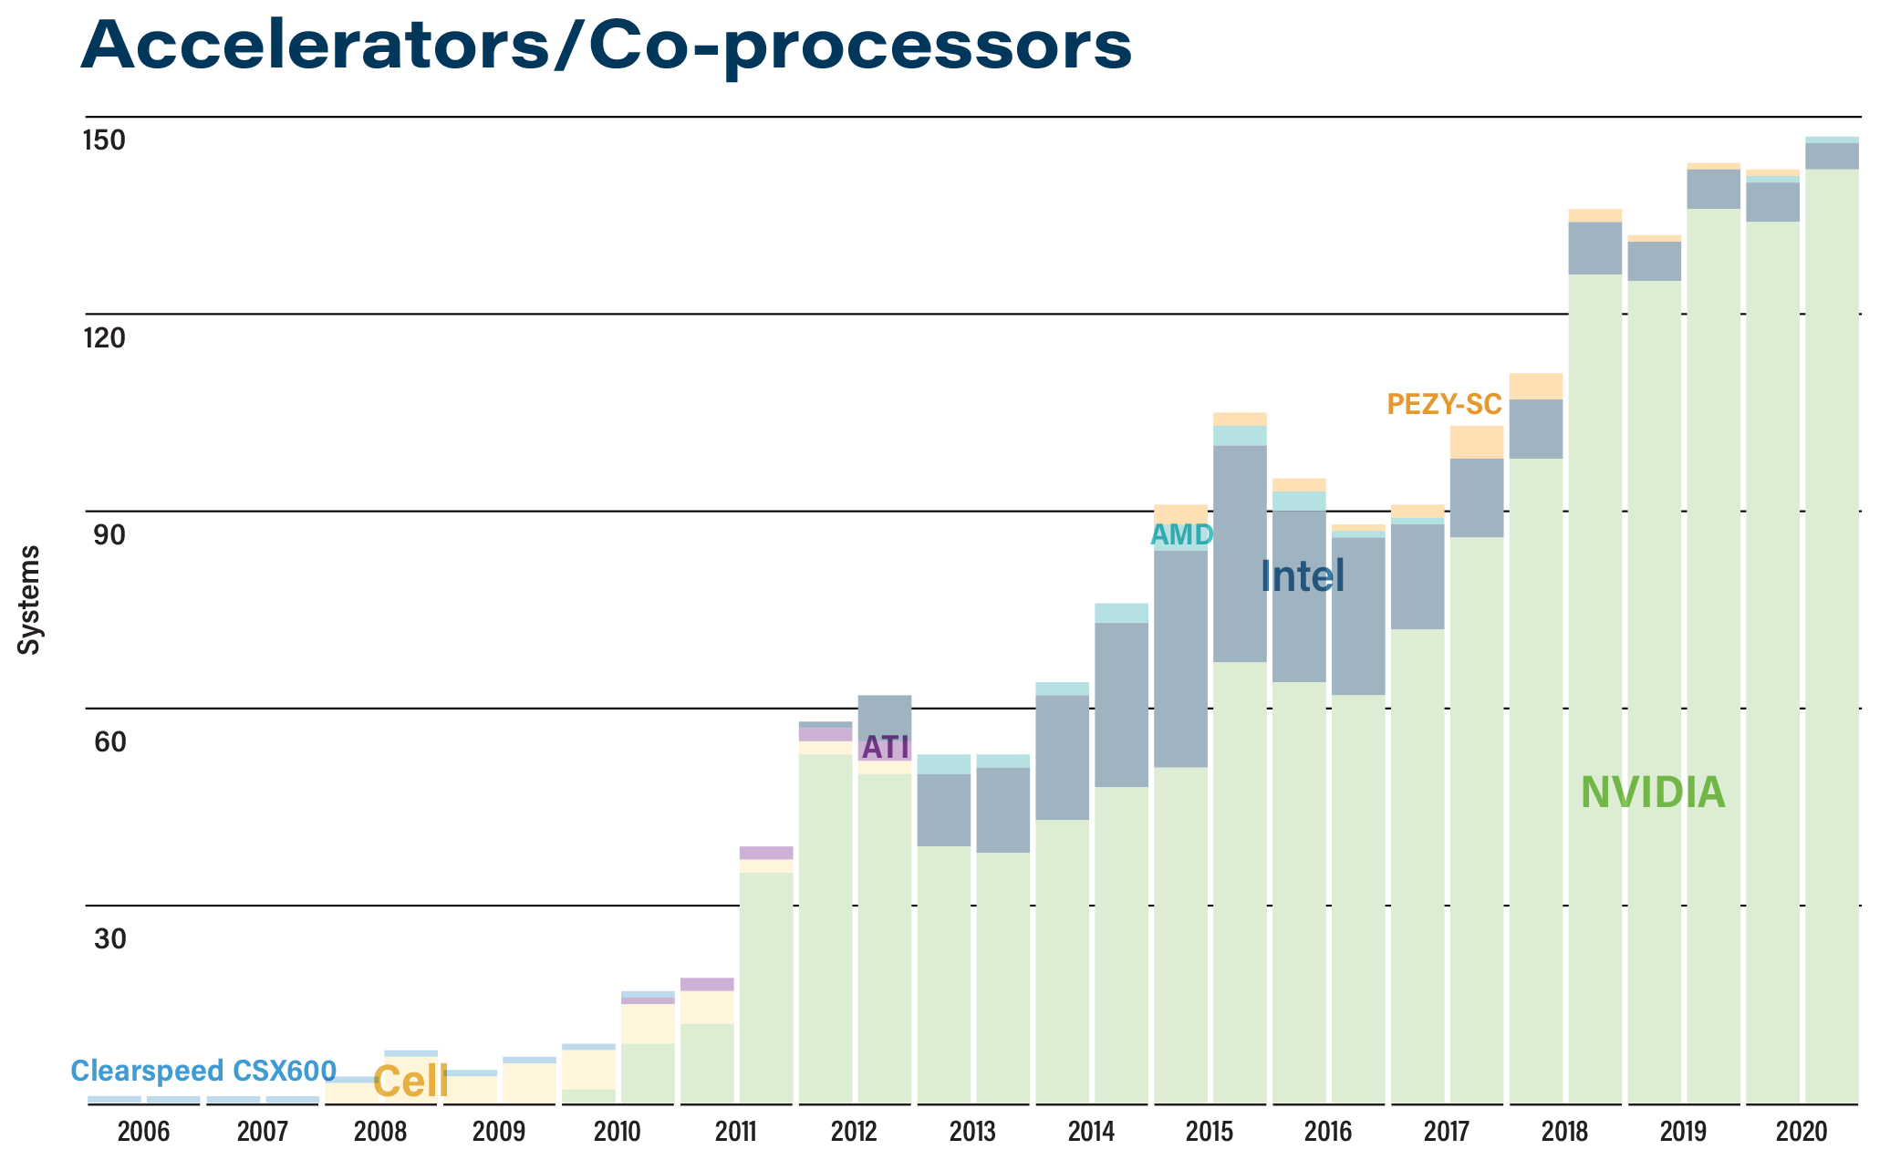
6.5.1 CPU 性能测量 4. FLOPS

Slide 142
6.5.2 提高CPU速度的策略
衡量CPU性能的指标：
处理能力：指令系统
处理速度
提高CPU速度的技术：
具体实现的改进
体系结构的改进
（1）采用更先进的硅加工制造技术
（2）缩短指令执行路径长度
减少执行指令的时钟周期数：
优化微操作、微程序
双总线、三总线
增加特定硬件，实现并行
（3）简化组织结构来缩短时钟周期
RISC结构
（4）采用并行处理技术
指令级并行
处理器级并行

Slide 143
计算机组成与系统结构
第6章 中央处理器(CPU)
6.5 CPU性能的测量与提高
6.5.3 多核与多线程技术

Slide 144
6.5.3 多核与多线程技术 一、多核技术
单核的问题：
指令级并行（Instruction Level Parallelism，ILP）带来的益处在减少，代价过于昂贵。
由于功耗限制，时钟频率已经达到极限。 时钟频率每提升1%，会带来3%的功耗增加。
目前，芯片的集成度仍以摩尔定律的速度增长
提升CPU的性能遇到了三个物理规律的限制：
功耗限制：降频
互联线延迟限制： 把一个大厂房分成很多个小厂房，事情都在一个小厂房里解决，以缩短运输距离 → 使用较小的核组成一个多核的芯片
设计复杂度限制，验证难度

Slide 145
6.5.3 多核与多线程技术 一、多核技术
【实例】三台不同配置的计算机：
标准单核处理器超频20%；
标准单核处理器；
双核处理器，每一个核降频20%。
上述三台不同配置的计算机运行同一套应用程序，
对其功耗及性能进行比较：

Slide 146
6.5.3 多核与多线程技术 一、多核技术
1.73x
1.73x
功
耗
性
能
1.13x
1.00x
1.02x
性
能
性
能
功
耗
功
耗
性
能
功
耗
单核，
超频20%
标准单核
双核
降频20%
Notes:
时钟频率每提升1%，会带来3%的功耗增加。

Slide 147
6.5.3 多核与多线程技术 一、多核技术
结论：
与直接提升处理器频率相比，对于适当类型的应用程序，多核处理器提供了更高的性能，而其功耗仅有少量增加。
并不是所有应用程序都能平等地利用多核处理器。要实现这些性能上的提升，需要开发者做出大量的工作。

Slide 148

6.5.3 多核与多线程技术 一、多核技术
优点：
分工：可以完成更多工作
专业：可以提高效率
缺点：
需要高效地划分工作
需要高效的交流

Slide 149
6.5.3 多核与多线程技术 一、多核技术
多核（Multi-core）技术：将多个处理器（计算引擎，内核）集成在一块单独的CPU芯片上。
多个内核共享二级或三级Cache、存储器和I/O总线等资源。
更多地依赖复制而不是构造超标量系统结构来提升CPU性能、降低设计成本、降低功耗。
双核/多核处理器的特点：
控制逻辑简单
高主频
低通信延迟
低功耗
设计和验证周期短
未来：将不同“性格”的核心集成到处理器中，让它们各自去处理所擅长的事情 —— 异构多核。

Slide 150
6.5.3 多核与多线程技术 一、多核技术
处理器
处理器
处理器核0
处理器核1
处理器核0
处理器核1
CPU
CPU
CPU
CPU
L1高速缓存
L1高速缓存
L1高速缓存
L1高速缓存
L2高速缓存
L2高速缓存
L2高速缓存
系统总线
系统总线
系统内存
系统内存
独立L2 Cache的多核处理器
共享L2 Cache的多核处理器

Slide 151
6.5.3 多核与多线程技术 二、多线程技术
程序(program)、进程(process)、线程(thread)
程序：代码段、数据段、堆栈段，对具有GUI（Graphical User Interfaces，图形用户界面）的程序还包含资源段。
进程：应用程序的执行实例，即正在被执行的程序。每个进程都有自己的虚拟地址空间，并拥有操作系统分配给它的一组资源，包括堆栈、寄存器状态等。
线程：CPU的调度单位，是进程中的一个可执行单元，是一条独立的指令执行路径。

Slide 152
6.5.3 多核与多线程技术 二、多线程技术
CPU寄存器
CPU寄存器
CPU寄存器
中断控制寄存器
中断控制寄存器
中断控制寄存器
执行资源
Cache
执行资源
Cache
单核体系结构
同时多线程技术
Simultaneous Multi-Threading，SMT

Slide 153

6.5.3 多核与多线程技术 二、多线程技术
多线程的实现方案：
Intel：超线程，Hyper-Threading
Sun：硬件多线程，Hardware Multi-Threading
IBM：硬件多线程、同时多线程 （Simultaneous Multi-Threading）
教材
多线程的两种方式：
垂直多线程VMT：在多个线程间切换运行
同时多线程SMT：多个线程的指令混杂执行 Intel处理器的“超线程”(Hyper Threading)是 市场策略上的名称，指 Nehalem 构架处理器 支持的SMT多线程。
《支撑处理器的技术——永无止境地追求速度的世界》
Hisa Ando 著

Slide 154
6.5.3 多核与多线程技术 二、多线程技术
指令缓存
交替地取指令
线程1
程序计数器
指令 获取
线程2
程序计数器
指令缓冲区
线程2
线程1
线程2
扩展寄存器编号以包含线程编号
线程1
到指令译码器
SMT方式下交替读取指令

Slide 155
6.5.3 多核与多线程技术 二、多线程技术
指令缓存
多线程执行时的资源冲突
指令获取
单元
每个线程 都有的资源
PC
译码单元
多线程 分割使用
寄存器
文件
重排序缓存
执行
流水线
多线程 共享
TLB
数据单元

Slide 156
6.5.3 多核与多线程技术 二、多线程技术
Intel超线程：
利用特殊的硬件指令，把两个逻辑内核模拟成两个物理芯片，让单个处理器都能使用线程级并行计算，进而兼容多线程操作系统和软件，减少CPU的闲置时间，提高CPU的运行效率。
当两个线程都同时需要某一个资源时，其中一个要暂停，并让出资源，直到这些资源闲置后另一个才能继续。因此超线程的性能并不等于两个CPU的性能。
为了从HT技术中获得最大优势，分配给每个线程的任务要尽可能不同，以确保尽可能减少处理器资源上的冲突。

Slide 157
6.5.3 多核与多线程技术 二、多核＋多线程技术
3家公司生产的芯片内核、线程数
公司 | 处理器型号 | 内核数 /芯片 | 线程数 /内核 | 线程数 /芯片
IBM | Power 9 | 24，12 | 4，8 | 96
Intel | Core i9-7980XE 至尊版 | 18 | 2 | 36
AMD | 锐龙 Threadripper | 32 | 2 | 64

Slide 158
计算机组成与系统结构
第6章 中央处理器(CPU)
6.6 CPU实例

Slide 159
6.6 CPU 实例
决定CPU整体性能的关键已经不仅仅是主频、 缓存技术，而是核心架构
CISC、RISC
硬布线控制与微码控制的结合 → 允许CPU以高速执行简单的、使用频度高的指令，并产生低的、非常具有竞争力的CPI
Intel
MIPS

Slide 160
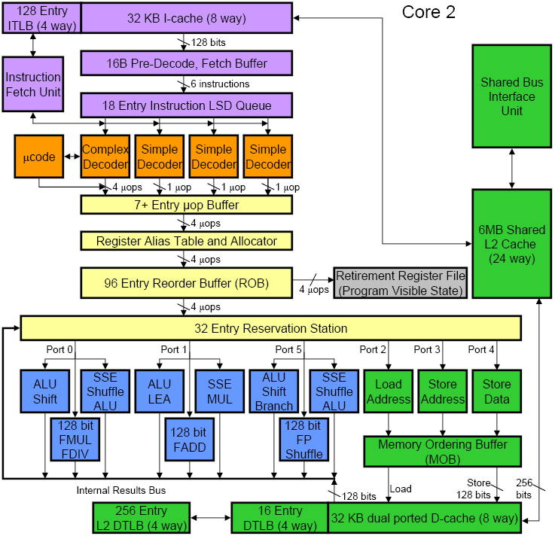
6.6.1 Intel 的 CPU
CISC外壳
RISC内核
Core 微架构

Slide 161
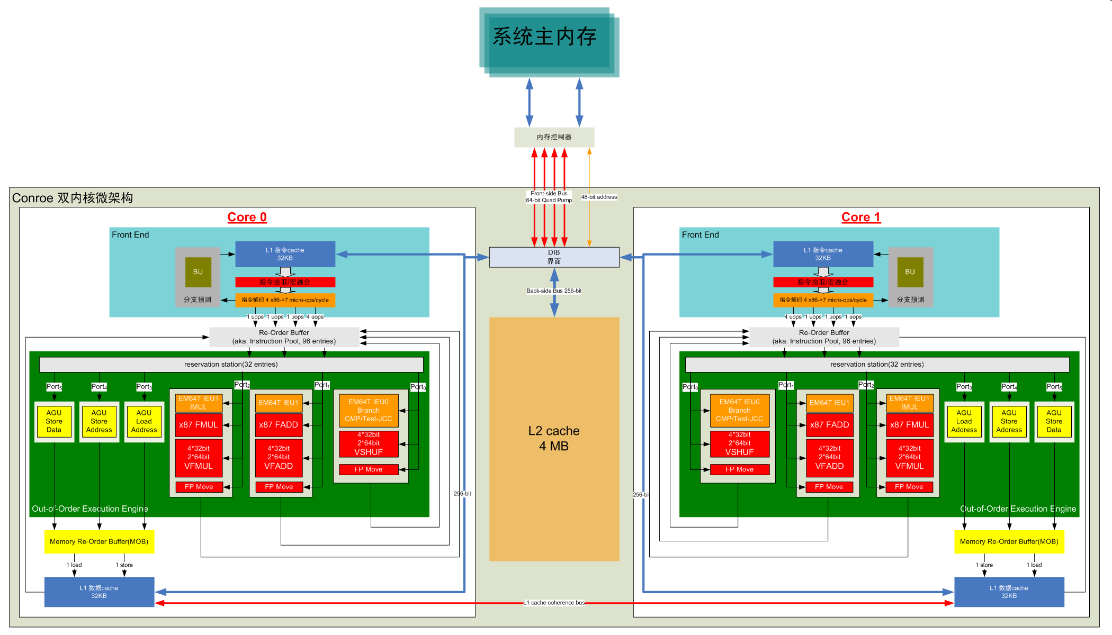
6.6.1 Intel 的 CPU
Core 2 双核处理器总体结构图

Slide 162
6.6.2 MIPS 的 CPU
MIPS R1000：
64位MIPS-IV架构
向后兼容32位的R2/3000

Slide 163
6.6.2 MIPS 的 CPU
主存和I/O
L2 Cache
系统
总线
L2
Cache
总线
L1 I-cache
L1 D-cache
取指、
译码、
分支
单元
地址
队列
加载/存储单元(流水线1)
整数
队列
整数ALU1(流水线2)
MIPS R10000 微处理器组织结构
整数
寄存器文件
整数ALU2(流水线3)
浮点
队列
浮点加法器(流水线4)
浮点数
寄存器文件
指令
缓冲器
The End
浮点乘法器(流水线5)

Slide 164
CALL 指令 和 RET 指令
main
……
……
……
CALL A
……
……
……
……
……
……
CALL B
……
……
RET
……
……
……
CALL C
……
……
RET
……
……
……
……
……
RET
→
A→
B→
C→
①→
②→
③→
堆栈
③
②
①

